Slide 1
E-cigaretter

Slide 2

Hvad er e-cigaretter?
E-cigaretter består af en beholder med e-væske, et batteri og en brænder, der opvarmer e-væsken og omdanner den til ”damp”.
Men det er ikke ren vanddamp, men derimod en aerosol, dvs. luftbårne partikler med kemikalier. Aerosolen inhaleres ned i lungerne af e-rygeren.
Lægemiddelstyrelsen godkender IKKE
e-cigaretter som rygestopmiddel.
Kilder: WHO report on the global tobacco epidemic 2019, Sundhedsstyrelsen e-cigaretter og helbred 2019 og Kræftens Bekæmpelse
Notes:
Der findes mange mærker og masser af væsker af forskellige smage.

Slide 3
Puff bars og Elf bars
Engangs e-cigaretter, købes påfyldt med e-væske
Ulovlige at sælge i Danmark
Fås med en række forskellige smage
Vi kender ikke forbruget i Danmark, men det undersøges i næste §Røg undersøgelse
Sundhedsministeriet og Erhvervsministeriet har nedsat en Kontrol task force til at sikre bedre kontrol med ulovligt salg
Kilde: Sundhedsministeriet, 23-09-2022
Ugens tal, uge 40 2022 (sdu.dk)
Notes:
Sikkerhedsstyrelsen lukker profiler der sælger ulovlige produkter. Og SUM har nedsat en Kontrol Task force, der skal sikre bedre kontrol
Kilde: https://sum.dk/nyheder/2022/september/indsats-mod-%E2%80%9Dpuff-bars%E2%80%9D-ny-tvaerministeriel-task-force-skal-styrke-kontrollen-med-tobaks-og-nikotinmarkedet

Slide 4

E-cigaretter og helbred

Slide 5
E-cigaretter og helbred
Studier med interessekonflikt finder ingen/få skadelige stoffer i e-cigaretter
Vi kender ikke langtidskonsekvenserne
Undersøgelser tyder på, at e-cigaretter kan være skadelige for lungerne og hjerte-karsystemet
WHO: Der er ikke tvivl om, at e-cigaretter er skadelige
Sundhedsstyrelsen: Anbefaler ikke brug af e-cigaretter
Kort sigt: nikotinvæske er giftigt, og der er risiko for skader
på huden eller i munden
Kilder: Kræftens Bekæmpelse, A conflict of interest is strongly associated with tobacco industry-favourable results, indicating no harm of e-cigarettes - PubMed (nih.gov), E-cigaretter-og-helbred-notat-okt-2019.ashx (sst.dk)
Notes:
Charlotta Pisinger har i 2017 undersøgt baggrunden for en række studier vedr. sundhedskonsekvenser ved e-cig, og hun fandt at 34 % af studier om e-cig har interessekonflikt, dvs. de er støttet af industrien på den ene eller anden måde.
Studier med interessekonflikt fandt oftest ingen/få skadelige stoffer
I studier uden interessekonflikt fandtes skadelige stoffer i 8 ud af 10 studier
Der er ikke nok videnskabelige undersøgelser til, at man kan sige noget præcist om sygdomsrisikoen ved at ryge e-cigaretter. Nogle undersøgelser tyder på, at e-cigaretter kan være skadelige for lungerne og hjerte-karsystemet. WHO konkluderer, at selvom man endnu ikke kan estimere niveauet af helbredsskader, er der ikke tvivl om, at e-cigaretter er skadelige.
Nikotinvæske er stærkt giftigt (blot en teskefuld er dødeligt for et et-årigt barn).
Selvom e-væsken er beregnet til dampning, så er der risiko for, at produktet alligevel kommer på huden eller i munden.

Slide 6
Er e-cigaretter en ‘gateway’ til cigaretter?
Et systematisk review med tal fra hele verden viser, at børn og unge, der ryger e-cigaretter, har tre gange så stor sandsynlighed for at begynde at ryge cigaretter senere i livet.
E-cigaretter kan således gøre unge fortrolige med rygning
Brug af e-cigaretter som unge
Rygning senere i livet
Yoong SL, Hall A, Leonard A, McCrabb S, Wiggers J, Tursdan d’Espaignet E, et al. Association between electronic nicotine delivery systems and electronic non-nicotine delivery systems with initiation of tobacco use in individuals aged <20 years - a systematic review and meta-analysis. PLOS One. [in press]

Slide 7
E-juice – hvad er der i?
Propylenglycol/glycerol (giver dampen fylde)
Smagsstoffer
Nikotin
Der er fundet kræftfremkaldende og sundhedsskadelige stoffer, partikler og tungmetaller i e-røg, f.eks.
Cadmium (kræftfremkaldende)
Bly
Nikkel (kræftfremkaldende ved indånding)
Krom
Tobaksspecifikke nitrosaminer (kræftfremkaldende)
Formaldehyd (kræftfremkaldende)
Kilder: WHO report on the global tobacco epidemic 2019, Sundhedsstyrelsen og Kræftens Bekæmpelse

Slide 8
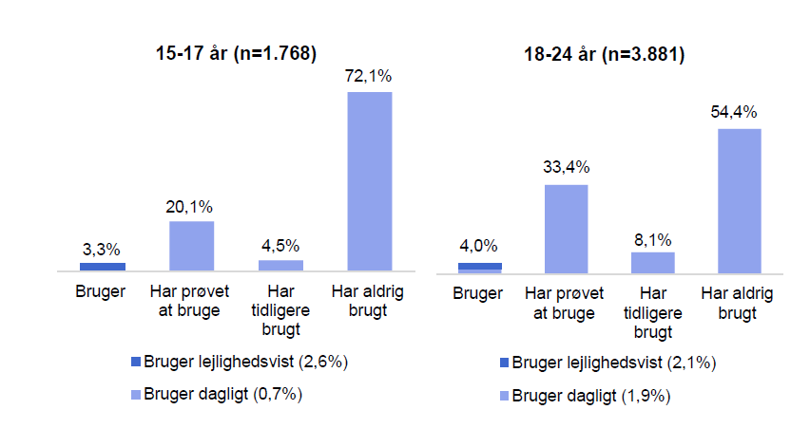
Brug af e-cigaretter blandt 15-24 årige
15-17 årige
18-24 årige
Kilde: §RØG – En undersøgelse af tobak, adfærd og regler, 2022 (SIF)

Slide 9
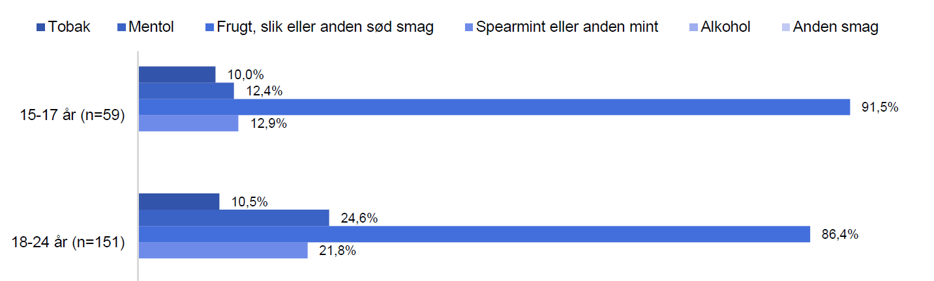
Hvilken smag
Kilde: §RØG – En undersøgelse af tobak, adfærd og regler, 2022 (SIF)

Slide 10
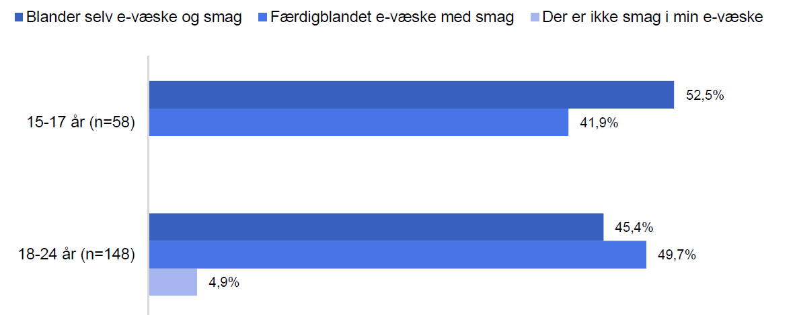
Blander selv eller ej
Kilde: §RØG – En undersøgelse af tobak, adfærd og regler, 2022 (SIF)

Slide 11
Unges brug af e-cigaretter
”Jeg bruger det mest af alt for at stoppe med at ryge, men det er gået hen og blevet en dimse-hobby.”
(18-årig dreng, bruger e-cigaret hver dag)
”Jeg bruger e-cigaret, hvis jeg ikke har smøger.”
(18-årig dreng, bruger e-cigaret hver dag)
”Hvis jeg f.eks. står og venter et sted, står jeg altid og øver nogle tricks. Særligt i offentligheden, hvor jeg får vildt meget opmærksomhed på det, fordi jeg er så god til det.”
(17-årig dreng)
”Jeg har hele tiden haft det sådan, at jeg skulle skille mig af med den på et tidspunkt. Jeg har bare ikke været klar. Jeg ved faktisk ikke, hvornår jeg bliver klar – synes det er svært at se så langt ud i fremtiden.”
(22-årig kvinde)
Kilder: Røgfri Fremtids ungeundersøgelse 2018
og Kræftens Bekæmpelse 2016 Et indblik i brugen af e-cigaretter

